Slide 1
Protocolos de Comunicación
Introducción

Slide 2
Fundamentos de networking
Red de computadoras
Software de redes: protocolos
RFCs
Introducción a Internet

Slide 3
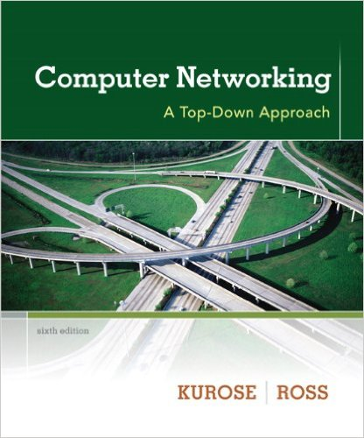
Agenda
Introducción a Internet
HTTP
DNS
Mail
Capa de Transporte
Capa de Red
Capa de Enlace
SSH
Programación con sockets
Firewalls

Slide 4




Red de computadoras
Un conjunto interconectado de hosts.
Cada host es un equipo autónomo

Slide 5
Los hosts envían paquetes de datos
Cómo envía el host:
1.Toma datos de la aplicación
2.Divide la info en paquetes, de L bits de longitud
3.Transmite el paquete a la red a una tasa de transmisión R (ancho de banda, bandwidth)
dos paquetes,
c/u de L bits
2
1
ISP
R: link transmission rate
host
demora de
transmisión de
un paquete
tiempo necesario
para transmitir
paquete de L bits
L (bits)
R (bits/sec)
=
=

Slide 6

Packet-switching: demoras
L bits
por paquete
origen
destino
R bps
R bps
toma L/R seg. transmitir un paquete de L-bits a R bps
store and forward: el paquete debe arribar al router en forma completa antes de ser retransmitido
ejemplo con un salto:
L = 7.5 Mbits
R = 1.5 Mbps
transmission delay = 5 seg

Slide 7
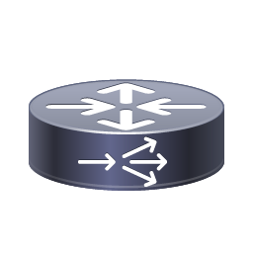
Packet Switching: pérdidas
A
R = 100 Mb/s
C
R = 1.5 Mb/s
D
B
cola de paquetes
esperando por
link de salida
E
encolamiento y pérdida:
Si la tasa del link de entrada es superior a la de transmisión en un determinado período:
se encolan paquetes, esperando por ser transmitidos
si el buffer está lleno, paquetes entrantes se "droppean"

Slide 8

Análisis de la red en capas
Sistemas propietarios (principio de los '80)
Para conectar dos computadoras debían ser del mismo fabricante:
Misma placa de red
Programa cliente compatible con programa servidor
Codificación
etc
Introducción
Notes:
‹#›

Slide 9





Análisis de la red en capas
Fue necesario definir estándares de comunicación entre computadoras, para lo cual se definió un modelo de capas que identifica niveles de comunicación.
alumno@fibertel.com.ar
materia@it.itba.edu.ar
El intercambio de información es entre las dos puntas de una misma capa
Cada capa le brinda un servicio a la capa superior
smtp.fibertel.com.ar
pop.it.itba.edu.ar
Medio físico
Introducción
Notes:
‹#›
El modelo de capas:
Divide la comunicación de red en partes más pequeñas y sencillas.
Normaliza los componentes de red para permitir el desarrollo y el soporte de los productos de diferentes fabricantes.
Permite a los distintos tipos de hardware y software de red comunicarse entre sí.
Impide que los cambios en una capa puedan afectar las demás capas, para que se puedan desarrollar con más rapidez.
Divide la comunicación de red en partes más pequeñas para simplificar el aprendizaje.

Slide 10
Modelo OSI (1984)
Aplicación
Protocolo de aplicación
Aplicación
Interface
Presentación
Protocolo de presentación
Presentación
Sesión
Protocolo de sesión
Sesión
Protocolo de transporte
Transporte
Transporte
Segmento
Red
Red
Red
Paquete
Enlace
Enlace
Enlace
Trama
Físico
Físico
Físico
Bits
Host A
Host B
Introducción
Notes:
‹#›
Capa 7: La capa de aplicación La capa de aplicación es la capa del modelo OSI más cercana al usuario; suministra servicios de red a las aplicaciones del usuario. Difiere de las demás capas debido a que no proporciona servicios a ninguna otra capa OSI, sino solamente a aplicaciones que se encuentran fuera del modelo OSI. Algunos ejemplos de aplicaciones son los programas de hojas de cálculo, de procesamiento de texto y los de las terminales bancarias. La capa de aplicación establece la disponibilidad de los potenciales socios de comunicación, sincroniza y establece acuerdos sobre los procedimientos de recuperación de errores y control de la integridad de los datos.
Capa 6: La capa de presentación La capa de presentación garantiza que la información que envía la capa de aplicación de un sistema pueda ser leída por la capa de aplicación de otro. De ser necesario, la capa de presentación traduce entre varios formatos de datos utilizando un formato común.
Capa 5: La capa de sesión Como su nombre lo implica, la capa de sesión establece, administra y finaliza las sesiones entre dos hosts que se están comunicando. La capa de sesión proporciona sus servicios a la capa de presentación. También sincroniza el diálogo entre las capas de presentación de los dos hosts y administra su intercambio de datos. Además de regular la sesión, la capa de sesión ofrece disposiciones para una eficiente transferencia de datos, clase de servicio y un registro de excepciones acerca de los problemas de la capa de sesión, presentación y aplicación.
Capa 4: La capa de transporte La capa de transporte segmenta los datos originados en el host emisor y los reensambla en una corriente de datos dentro del sistema del host receptor. El límite entre la capa de transporte y la capa de sesión puede imaginarse como el límite entre los protocolos de aplicación y los protocolos de flujo de datos. Mientras que las capas de aplicación, presentación y sesión están relacionadas con asuntos de aplicaciones, las cuatro capas inferiores se encargan del transporte de datos.
La capa de transporte intenta suministrar un servicio de transporte de datos que aísla las capas superiores de los detalles de implementación del transporte. Específicamente, temas como la confiabilidad del transporte entre dos hosts es responsabilidad de la capa de transporte. Al proporcionar un servicio de comunicaciones, la capa de transporte establece, mantiene y termina adecuadamente los circuitos virtuales. Al proporcionar un servicio confiable, se utilizan dispositivos de detección y recuperación de errores de transporte.
Capa 3: La capa de red La capa de red es una capa compleja que proporciona conectividad y selección de ruta entre dos sistemas de hosts que pueden estar ubicados en redes geográficamente distintas.
Capa 2: La capa de enlace de datos La capa de enlace de datos proporciona tránsito de datos confiable a través de un enlace físico. Al hacerlo, la capa de enlace de datos se ocupa del direccionamiento físico (comparado con el lógico) , la topología de red, el acceso a la red, la notificación de errores, entrega ordenada de tramas y control de flujo.
Capa 1: La capa física La capa física define las especificaciones eléctricas, mecánicas, de procedimiento y funcionales para activar, mantener y desactivar el enlace físico entre sistemas finales. Las características tales como niveles de voltaje, temporización de cambios de voltaje, velocidad de datos físicos, distancias de transmisión máximas, conectores físicos y otros atributos similares son definidos por las especificaciones de la capa física.

Slide 11
Protocolos
Protocolo: sistema formal de reglas de comunicación
Se pueden clasificar según el servicio que ofrecen a su nivel superior:
Orientados a conexión vs No orientados a conexión
Confiable vs No confiable
Introducción
Notes:
‹#›
Una definición técnica de un protocolo de comunicaciones de datos es: un conjunto de normas, o un acuerdo, que determina el formato y la transmisión de datos. La capa n de un computador se comunica con la capa n de otro computador. Las normas y convenciones que se utilizan en esta comunicación se denominan colectivamente protocolo de la capa n.

Slide 12

Protocolos
Orientados a conexión
Establecer conexión
Intercambiar información
Cerrar la conexión
No orientados a conexión
Enviar información al destinatario
Introducción
Notes:
‹#›

Slide 13
Protocolos
Confiable
Confirma si la información fue recibida
Utiliza acuse de recibo
Reenvía información de ser necesario
Informa al nivel superior si no se pudo enviar
No confiable
No puede asegurar si el destinatario recibió o no la información enviada.
Introducción
Notes:
‹#›

Slide 14



Protocolos
 | No orientado a conexión | Orientado a conexión
No confiable
Confiable
Introducción
Notes:
‹#›

Slide 15
TCP/IP
Modelo Internet
Browser E-mail Chat gFTP dig
Aplicación
HTTP SMTP/POP IRC FTP DNS
Transporte
TCP, UDP
Pila TCP/IP
Internet
IP, ARP, RARP, ICMP
Enlace
PPP, Ethernet, FDDI, ATM
Cable, tel., wifi, bluetooth
Introducción
Notes:
‹#›
Capa de aplicación Los diseñadores de TCP/IP sintieron que los protocolos de nivel superior deberían incluir los detalles de las capas de sesión y presentación. Simplemente crearon una capa de aplicación que maneja protocolos de alto nivel, aspectos de representación, codificación y control de diálogo. El modelo TCP/IP combina todos los aspectos relacionados con las aplicaciones en una sola capa y garantiza que estos datos estén correctamente empaquetados para la siguiente capa.
Capa de transporte La capa de transporte se refiere a los aspectos de calidad del servicio con respecto a la confiabilidad, el control de flujo y la corrección de errores. Uno de sus protocolos, el protocolo para el control de la transmisión (TCP), ofrece maneras flexibles y de alta calidad para crear comunicaciones de red confiables, sin problemas de flujo y con un nivel de error bajo. TCP es un protocolo orientado a la conexión. Mantiene un diálogo entre el origen y el destino mientras empaqueta la información de la capa de aplicación en unidades denominadas segmentos. Orientado a la conexión no significa que el circuito exista entre los computadores que se están comunicando (esto sería una conmutación de circuito). Significa que los segmentos de Capa 4 viajan de un lado a otro entre dos hosts para comprobar que la conexión exista lógicamente para un determinado período. Esto se conoce como conmutación de paquetes.
Capa de Internet El propósito de la capa de Internet es enviar paquetes origen desde cualquier red en la internetwork y que estos paquetes lleguen a su destino independientemente de la ruta y de las redes que recorrieron para llegar hasta allí. El protocolo específico que rige esta capa se denomina Protocolo Internet (IP). En esta capa se produce la determinación de la mejor ruta y la conmutación de paquetes. Esto se puede comparar con el sistema postal. Cuando envía una carta por correo, usted no sabe cómo llega a destino (existen varias rutas posibles); lo que le interesa es que la carta llegue.
Capa de enlace El nombre de esta capa es muy amplio y se presta a confusión. También se denomina capa de host a red. Es la capa que se ocupa de todos los aspectos que requiere un paquete IP para realizar realmente un enlace físico y luego realizar otro enlace físico. Esta capa incluye los detalles de tecnología LAN y WAN y todos los detalles de las capas física y de enlace de datos del modelo OSI.

Slide 16
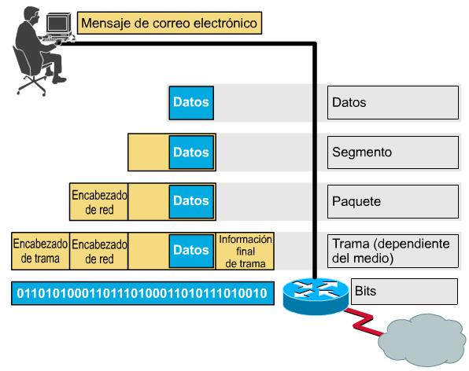
Encapsulamiento
Introducción
Notes:
‹#›
Para que se puedan producir comunicaciones confiables a través de una red, los datos que se deben enviar se deben colocar en paquetes que se puedan administrar y rastrear. Esto se logra a través del proceso de encapsulamiento. Un breve repaso del proceso indica que las tres capas superiores (aplicación, presentación y sesión) preparan los datos para su transmisión creando un formato común para la transmisión.
La capa de transporte divide los datos en unidades de un tamaño manejable, denominadas segmentos. También asigna números de secuencia a los segmentos para asegurarse de que los hosts receptores vuelvan a unir los datos en el orden correcto. Luego la capa de red encapsula el segmento creando un paquete. Le agrega al paquete una dirección de red destino y origen, por lo general IP.
En la capa de enlace de datos continúa el encapsulamiento del paquete, con la creación de una trama. Le agrega a la trama la dirección local (MAC) origen y destino. Luego, la capa de enlace de datos transmite los bits binarios de la trama a través de los medios de la capa física.
Cuando los datos se transmiten simplemente en una red de área local, se habla de las unidades de datos en términos de tramas, debido a que la dirección MAC es todo lo que se necesita para llegar desde el host origen hasta el host destino. Pero si se deben enviar los datos a otro host a través de una red interna o de Internet, la unidad de datos a la que se hace referencia pasan a ser los paquetes. Esto se debe a que la dirección de red del paquete contiene la dirección destino final del host al que se envían los datos (el paquete) .
Las tres capas inferiores (red, enlace de datos, física) del modelo OSI son las capas principales de transporte de los datos a través de una red interna o de Internet.

Slide 17

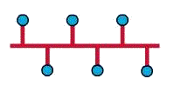
LAN: topología de bus
Todos los hosts en la misma línea, conectados a un hub
Cada host puede ver lo que se está transmitiendo
Gran posibilidad de colisiones
Si la red crece, se la divide en segmentos (dominios de colisión)
Nivel de enlace

Slide 18

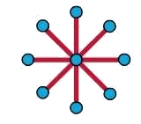
LAN: topología de estrella
Cada host se conecta a un switch.
Cada host puede ver lo que envía, recibe, o mensajes broadcast
Dirige los datos por el puerto al que está conectado el host, pudiendo encolar distintas tramas (frames).
Se basan en el número de placa (MAC address)
Nivel de enlace

Slide 19
Wireshark
Programa para analizar protocolos de red
Open-source
Con permisos de admin, coloca a la interface en modo "promiscuo"
Permite capturar y analizar TODAS las tramas que pasen por una interface

Slide 20
Protocolos: RFC
Los estándares de Internet son desarrollados por la IETF (Internet Engineering Task Force). Estos protocolos son publicados como Request For Comments (RFC).
Algunos RFC:
RFC 7230: define HTTP 1.1, que debería ser respetado por todos los navegadores.
RFC 2026: Procesos estándar de Internet (BCP)
RFC 793: Transmission Control Protocol
RFC 791: Internet Protocol
RFC 3251: Electricity over IP
Ver www.rfc-editor.org
Introducción
Notes:
‹#›

Slide 21
Interconexión de redes: router
host
Toma decisiones en base a direcciones de red y no MAC
Puede conectar distintas tecnologías (Ethernet, TR, WiFi)
Separa una red en uno o más segmentos.
Backbone de Internet, ejecutando protocolo IP
Establece rutas entre hosts
Regula el tráfico
Introducción
Notes:
‹#›

Slide 22
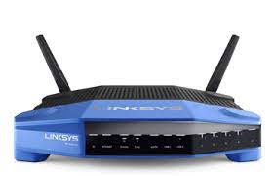
¿A qué nos referimos con router?
Ceci n'est pas une router.

Slide 23
Material de lectura
Capítulos 1.1 a 1.5 inclusive de la bibliografía

